Slide 1
计算机问题求解 —4.8算法问题的形式化
2021年4月26日

Slide 2
问题1：语言是什么？我们在讨论难问题求解的时候，语言帮助我们描述什么了？
Notes:
描述输入、输出以及算法问题的形式化。因此，我们这儿讨论的语言，一定是形式语言

Slide 3
Formulae represent:
一个“word”
所有的word“放在”一起，是什么？
Which formula
问题2：如果只用{0,1,#},如何编码一个逻辑表达式，如$(x1∧x2)∨(x2∧¬x3)$？
Notes:
将逻辑表达式转换为合取/析取范式，取能够表达最大下标的编码长度，再加1位用于表达是否为“非”，进行编码：100010010010111#
#11#1#110110011010#:第一段命题个数，第二段：合取式；第三段：命题存在（1表示在，0表示不在），命题是否否。
抽象+计算机表达

Slide 4
语言！
Notes:
合法、能够唯一解析的；何谓consistent input instance？
邻接矩阵

Slide 5
问题3：你能举一些类似的例子来帮助理解“语言”的作用吗？
Notes:
定义了一个叫PRIM、SAT的语言

Slide 6
如何理解下面的这句话？
A consistent input instance of the first language
an output instance of the second language
Notes:
Input是语言1的某个实例，output是语言2的某个实例：翻译：任给一个consistent中文单词，得到一个英文单词
顺便思考：什么是问题空间？什么是解空间？

Slide 7
什么是难问题？
我们将难问题分解为两类来研究：
Notes:
什么是难问题？在合理规模大小的输入情况下，尚未发现有效的确定性算法能解的问题，叫难问题；合理规模：当下具有现实意义的规模；有效：现实可接受的效率，可以量化为系数适度大小的多项式时间；确定性：
我们在此不会具体研究一个个具体的难问题和算法，而是将整个算法问题集合划分为决策问题和优化问题两类，进行类别研究和代表性问题分析。
语言的使用：一个非常抽象的输入表示，问题空间的表示

Slide 8
判定问题的形式化表达
Pay attention to the word “decide”
Notes:
L其实定义了x应该具有的“性质”：
x是否是Prim语言中的一个word：x是否是素数
x是否是SAT语言中的一个word：x是否可满足
x是否是Clique语言中的一个word：n#w是否含有一个大小为n的团

Slide 9
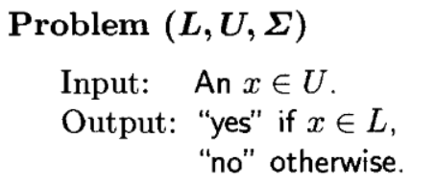
以下两种形式是等价的

Slide 10
问题6：如何形式化描述一个decision problem？
( L , ∑ )
∑: ∑_{bool}
L:
为什么书中要加这么一句话？
Notes:
用PRIM直接取代L，更能直接表达出问题，甚至于将后半截也省去，直接用PRIM代替

Slide 11
再例：
Notes:
L其实定义了x应该具有的“性质”：
x是否是Prim语言中的一个word：x是否是素数
x是否是SAT语言中的一个word：x是否可满足
x是否是Clique语言中的一个word：n#w是否含有一个大小为n的团

Slide 12
Existence of a solution of linear programming modulo p:
What is the alphabet?
What is the “existence”?
Notes:
Ax=b: how to code A and b? and x?

Slide 13
问题7：优化问题和判定问题的区别在哪里？

Slide 14
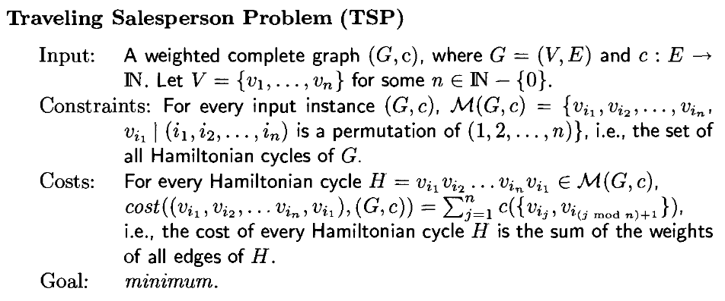
问题8：从这个例子中，我们会怎样来给出一个一般性的优化问题的形式化描述框架？
或者说：该如何定义什么叫“优化问题”？

Slide 15
Step 0:
问题9：为何要专门提供描述输出结果的字母表？
Notes:
判定问题的输出结果是0或者1，而优化问题的输出结果却未必可以由Sigema Input来编码；
但是I和O的存在是无法改变问题的难度的，因此，多数情况下，我们却可以不去具体指出某个优化问题的I和O；

Slide 16
Step 0:
Step 1:
问题10：L和L_{I}的区别是什么？
Notes:
L是完整的问题空间；LI是实际的(具有现实意义的)问题空间；
我们通常在LI 上评估一个难题的计算难度，而不是在L上。
最终L可能被省略

Slide 17
请认真理解这个幂集的含义
Step 0:
Step 1:
Step 2:
Step 3:
Step 4:
Notes:
我们通常在LI 上评估一个难题的计算难度，而不是在L上。

Slide 18
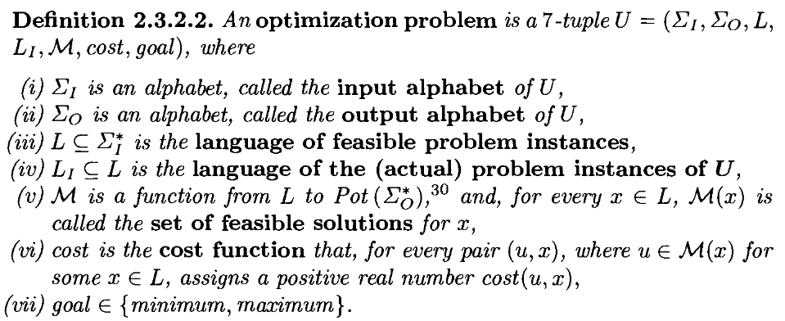
优化问题的形式定义
请认真理解这个幂集的含义

Slide 22
复习一下一个概念:子问题
其实，定义隐含了很多信息：除了问题空间是子集外，其它的内容：M、Cost、Goal都没有变化

Slide 23
复杂性分析的方法论

Slide 24
Worst case time complexity of an algorithm:
给定规模
所有实例
Notes:
逐步靠近我们讨论的内容：难度！
如果我们较为容易找到这样的x（一种特定的输入数据），这种分析方法是有效的。
但是，如果难以发现这样的x时，这种分析方法比较麻烦；比如线性规划问题。我们几乎没有讨论它的复杂性
通常情况下，我们用平均复杂性来讨论这样的算法，但是，1，难，我们的平均复杂性讨论也必须建立在输入数据的分布概念模型上。通常是均匀分布（这种假设并不能让我们真正满意）2，实际可用性不强

Slide 25
Worst case分析是灵丹妙药吗？
Worst case分析的寓意：
给定输入规模n后，所有的输入实例，算法A在其上的运行时间均不超过Time_{A}
存在一个规模为n的实例x，Time_{A}(x)=Time_{A}(n)
方法的不足之处：
n规模下算法复杂度变化非常大，且我们难以确定，worstcase是什么
平均情形复杂度分析？
难
实际使用价值不大
Notes:
单纯形算法

Slide 26
本质上说，我们更关心computational complexity of a problem
借用算法复杂度的最坏情形分析法？
问题U的时间复杂度函数 Tu:Int-> Int 下，求解问题U需要且仅需要$θ\left(TU\left(n\right)\right)个$操作
疑点是：不是所有的问题，都找到了最“高效”的算法！
并且：
Notes:
给定一个算法，其时间复杂度可以定义为一个n的函数，用以表征算法的渐进复杂度
但是，给定一个问题，是否也可以尝试定义这么一个函数：N-》N，来表征这个问题的计算复杂度呢？
如果可以，这个函数能否用目前我们能找到的最好的算法的时间复杂度函数来表示呢？显然不行
如果某个问题被发现了最优解，能否用得到这个最优解的算法来表征问题的复杂度呢？貌似可以，但我们却不能推广，进而统一采用这个方法来定义问题的复杂度！
定理说明：存在一个判定问题，给定一个算法A，总是可以找到一个算法B，B算法在无穷多个n点上，时间开销是A的对数开销。

Slide 27
退而求其次：研究问题难度的上下界！
问题14：为什么说，确定一个算法问题的nontrivial下界是非常难，也是非常有价值的？
Notes:
数千个问题，我们只找到了他们的指数解决算法；但我们又没有办法证明其中任何一个问题必须超线性才能解。

Slide 28
针对“难问题”：
providing reasonable arguments for hardness of concrete problems
providing the evidence of the hardness of them
Notes:
分类体系以及针对某个具体问题的分类方法

Slide 29
形式规约其中的一个类(实际可解类)：
问题15：
1，在判定问题的形式定义中，语言是什么含义？
2，什么是一个算法decide了一个语言？
Notes:
一个语言，就代表了一个算法问题。它描述了这个算法问题的所有可能的（实际的）输入实例。

Slide 30
为什么多项式时间计算复杂性被等同为实际可解？
1，计算技术限制，在多项式的幂c够小的时候，我们能够算出来结果；
2，P的定义是robust的：在不同计算模型下，不同形式模型下，P是不变的！

Slide 31
Classify problems into P：
但是，对hard problem的现实求解：
This concept provides at least a good reason to believe that a specific problem is hard, when one is unable to prove the evidence of this fact.
NP-complete：
Notes:
This concept provides at least a good reason to believe that a specific problem is hard, when one is unable to prove the evidence of this fact.

Slide 32
Open Topics：
1，介绍一种确定性图灵机和一种非确定性图灵机模型
2，介绍判定问题SAT和优化问题Max-SAT及其形式描述，简单讨论一下它们为什么会“很难”。

